Slide 1


Методологічний семінар кафедри педагогіки,
присвячений 96-й річниці
Сумського державного педагогічного університету
імені А.С. Макаренка
Михайличенко Ірина Володимирівна,
аспірант кафедри педагогіки
тема доповіді:
гуманна педагогіка: траєкторії розвитку
Науковий керівник: Козлов Дмитро Олександрович
кандидат педагогічних наук, доцент,
доцент кафедри менеджменту освіти та педагогіки вищої школи
Суми – 2020

Slide 2
Освітній простір XXІ століття спрямований на формування людини нового типу, готової жити в інформаційному суспільстві, розв’язувати нестандартні ситуації, реагувати на стрімкий інноваційний процес, вільно володіти інтерактивними методами, формами та засобами роботи, що спрямовані на досягнення результату. Відповідно до цього освіта ХХІ століття зорієнтована на інноваційний попит сучасного суспільства, однак в основі свого розвитку вбачає традиційні (гуманні) вектори.

Slide 3
Якщо звернутися до класичної педагогічної думки, гуманної педагогіки, визначаємо, що загальнотеоретичні положення, визначення особливостей функціонування та структури педагогічних систем вивчали Г. Александров, К. Баханов, В. Беспалько, Н. Кузьміна, Л. Новикова та ін. Аналізу складових традиційної педагогічної системи, виділенню етапів її становлення й розвитку присвятили свої праці М. Богуславський, Б. Кваша, В. Кузь, М. Мухін, В. Риндак, А. Розенберг, О. Сухомлинська. У представленому дослідженні серед педагогічної системи акцентуємо увагу на розвиток вчення про гуманну педагогіку, у витоків якого називаємо імена А. Макаренка (1888 – 1939 рр.), В. Сухомлинського (1918 – 1970 рр.), Ш. Амонашвілі (1931 р.н.), Л. Кірдіщевої (1955 – 2017 рр.) та ін.

Slide 4
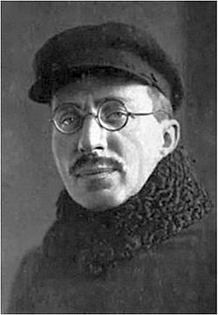
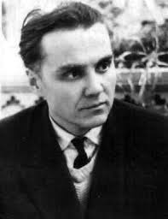
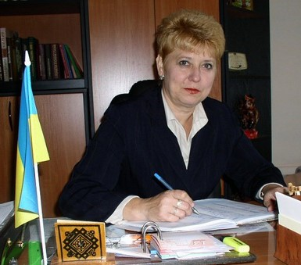
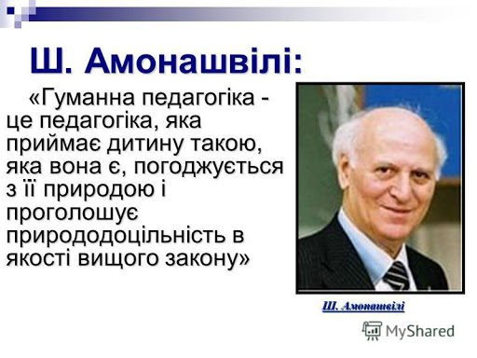
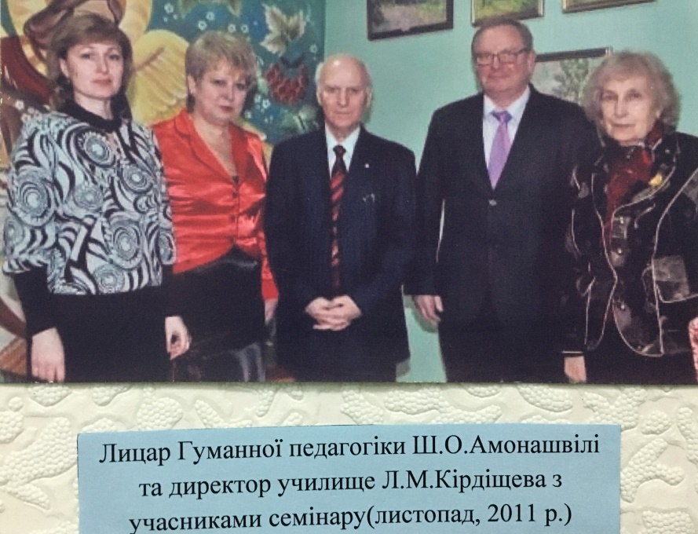

Slide 5
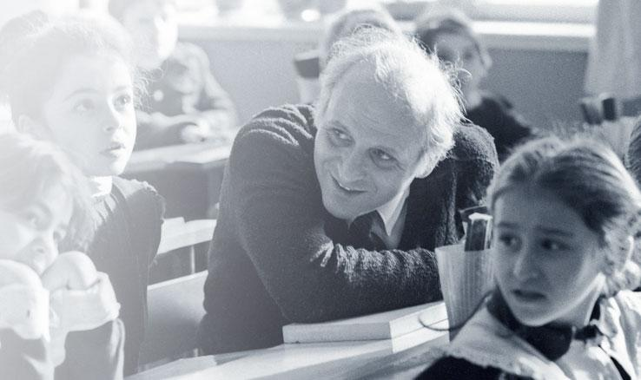
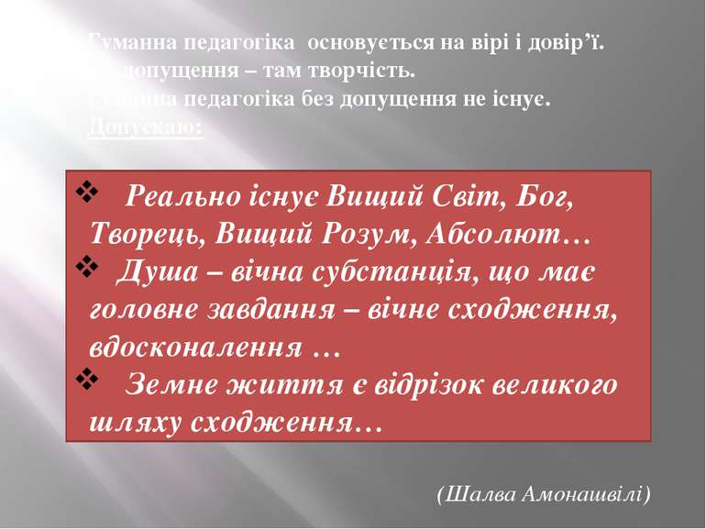
Душа гуманної педагогіки має найдавніші витоки у філософських ученнях видатних мислителів Сходу і Заходу
але вона дозріла у Вченні Ісуса Христа, звідки переселилася для довгого, а, може бути, вічного життя в думках, діяльності та поглядах класичної педагогіки.

Slide 6
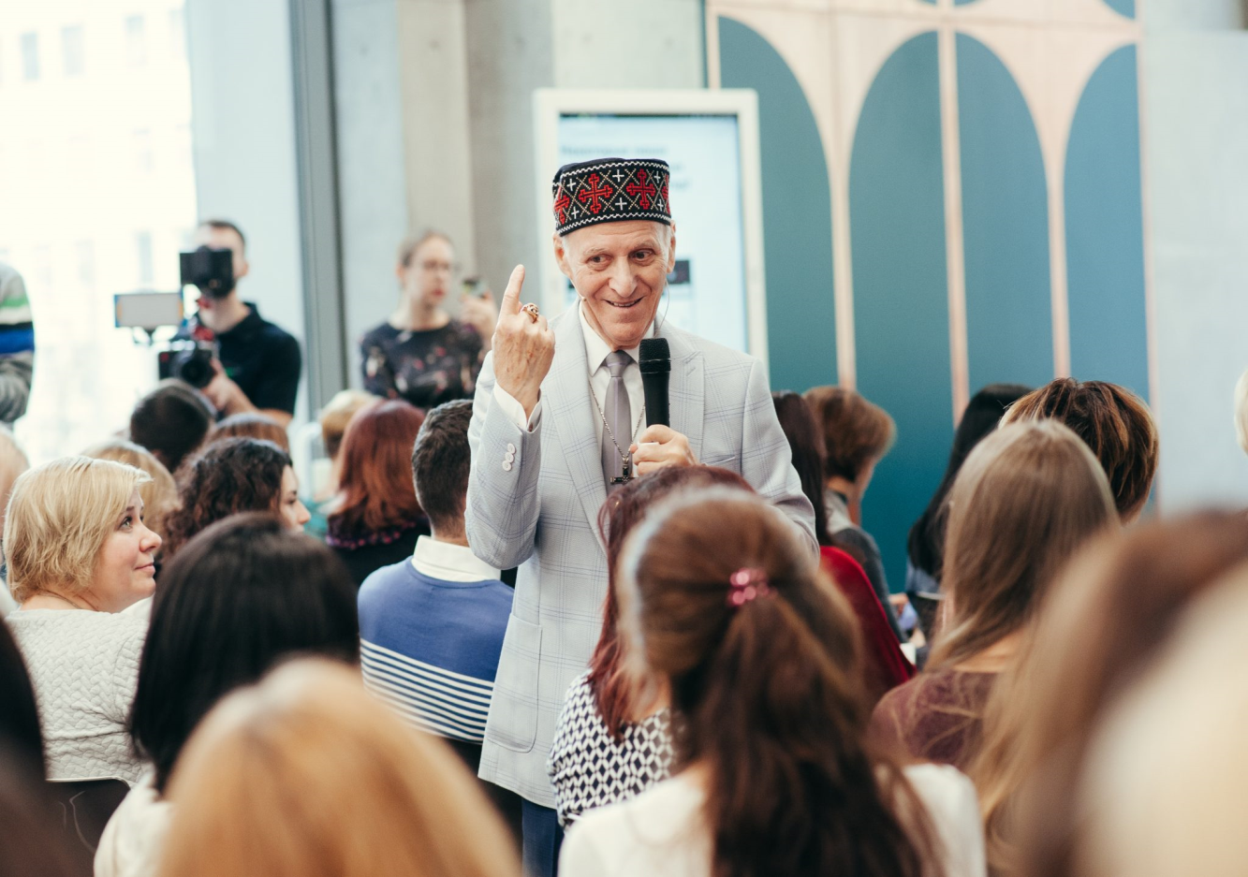
Світ класичної педагогіки – це майбутнє. Класики ведуть з нами неспішну розмову про мудрість виховання, про таємниці освіти божественної сутності зростаючої людини.

Slide 7
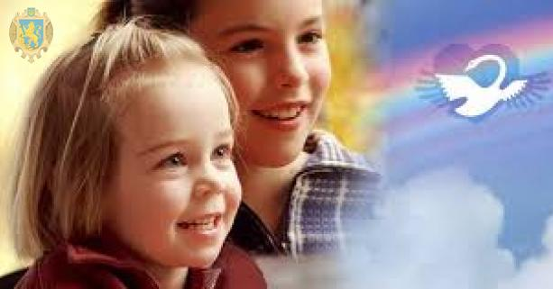
Акцентуючи увагу на визначенні поняття «гуманна педагогіка», звертаємо увагу на те, що в основі її траєкторії розвитку знаходиться Людина. Однак відомий педагог, Ш. Амонашвілі, визначає, що сьогодні приходить нове покоління дітей, їх нині називають по-різному. Але як би їх не називали, для нас має бути ясним одне: нове покоління людей має багато попрацювати, щоб возвеличити в житті людей культуру, духовність, загальне благо і щоб вберегти життя на Землі.

Slide 8
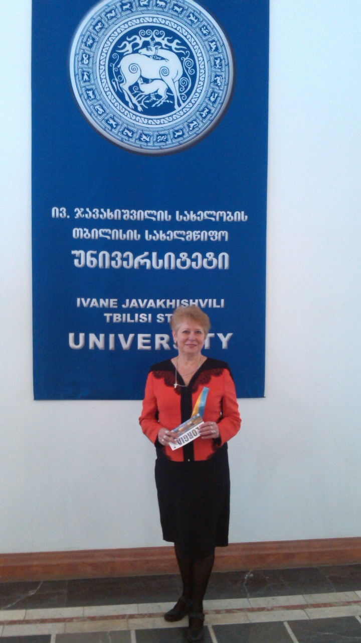
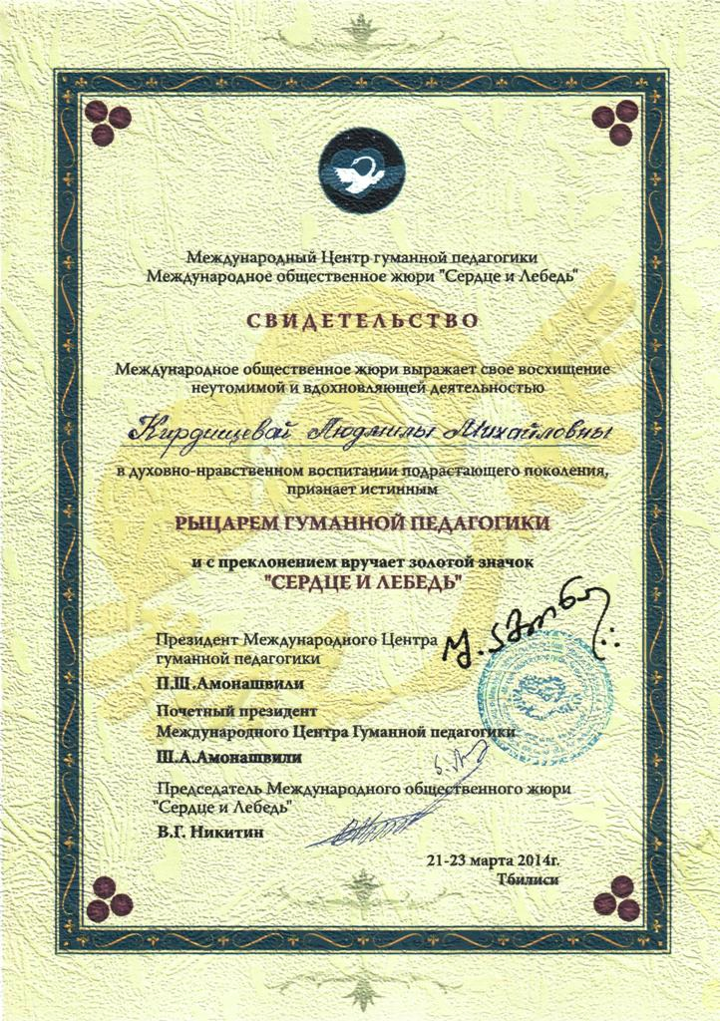
У співтоваристві прихильників і носіїв ідей гуманності діє закон: «Ніхто тобі не друг, ніхто тобі не ворог – кожен для тебе вчитель». Так, у рамках щорічних ХІІІ Міжнародних педагогічних Читань «Учитель» (21 – 24.03.2014 р., м. Тбілісі, Грузія) відбулося урочисте нагородження і першим в Сумській області Лицарем Гуманної Педагогіки стала Л. Кірдіщева й отримала золотий значок «Серце і лебідь»

Slide 9

Траєкторії розвитку гуманної педагогіки мають за основу педагогічний процес, що направлений на навчання та виховання підростаючого покоління – Людини, однак володіє дещо іншими формами, методами і засобами зазначеного педагогічного впливу.

Slide 10
Дякуємо за увагу!

